Slide 1
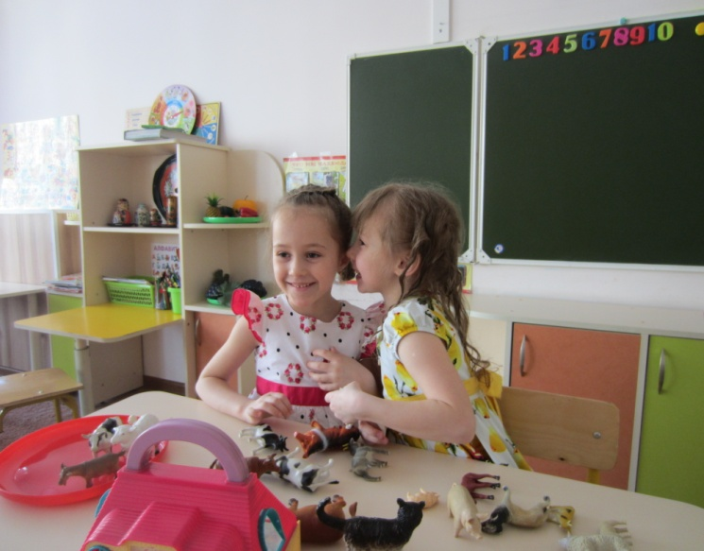
«Развитие умения взаимодействовать в паре у дошкольников старшей группы»
Воспитатель : Копытко Т.И.

Slide 2
В ФГОС ДО, утв. приказом Минобрнауки России от 17.10.2013 №1155 социально - коммуникативное развитие дошкольников рассматривается как необходимая образовательная область, обеспечивающая важнейшее направление развития ребенка. в качестве одного из компонентов оно включает совершенствование навыков общения и взаимодействия со сверстниками, формирование готовности к совместной деятельности с ними. Данный процесс должен быть направлен на целостную систему целевых ориентиров, связанных с получением ребенком разнообразного позитивного коммуникативного опыта и развитием у него различных коммуникативных умений.

Slide 3
Умение взаимодействовать в парах - одно из важнейших. Оно имеет особую коммуникативную и деятельностную природу, особую значимость. Чтобы понять эту особенность, необходимо вспомнить, какие стороны общения выделяют психологи. В классической социальной психологии в общении выделяются три стороны находящиеся во взаимодействии и взаимопроникновении: - коммуникативная - связана с передачей информации (обеспечивается речевым развитием ребенка) - перцептивная - связана с пониманием и познанием другого человека (является естественным результатом общения; - интерактивная - связана с обеспечением взаимодействия и совместной деятельности людей. Отсюда следует, что взаимодействие в паре - это вид совместной деятельности людей. который обеспечивается общением., без него существовать не может, и это общение должно быть направлено на обеспечение успешности этого взаимодействия.

Slide 4
Значение развития в дошкольном возрасте умения взаимодействовать в паре велико. Во-первых, оно является видом совместной деятельности, развивает социальность ребенка, его готовность к успешному взаимодействию с другими людьми в процессе социальных в т. ч. производственных, целей. Во-вторых, умение взаимодействовать в паре готовит дошкольника к взаимодействию в группе. В-третьих. создает условия для развития социальных мотивов поведения. Дети учатся подчинять свои личные сиюминутные интересы цели совместной деятельности пары. В-четвертых, ребенок получает опыт "лидерства - сотрудничества - подчинения", а именно возможность вести за собой, настаивать на своей позиции, либо взаимодействовать на равных, либо подчиняться.

Slide 5
Причем эти три вида опыта одинаково важны. В-пятых, развиваются многие коммуникативные умения, умение слушать другого, формулировать и объяс-нять свою позицию, договариваться, поддерживать и т. д. Для того чтобы обоснованно подходить к развитию у дошкольника навыков взаимодействия в паре, следует ответить на вопрос: Какое коммуникативное умение является здесь центральным системообразующим в обеспечении того, чтобы пара продуктивно достигла цели совместной деятельности? Это умение договариваться о предмете и способе деятельности - другими словами, "что делать?" и как делать?"

Slide 6
Чтобы к началу школьного возраста это умение было освоено, его развитие должно осуществляться постепенно и пройти в дошкольном периоде три этапа. Первый этап - 4-5 лет (средняя группа) - должен быть направлен на то, чтобы дети получили полноценный опыт работы в паре и группе сверстников под руководством взрослого. Второй этап - дети 5-6 лет (старшая группа) - заключается в получении дошкольниками опыта договора пары о выборе предмета деятельности под руководством взрослого, развитии самостоятельности и творчества в совместной деятельности. Третий этап - дети 6-7 лет (подготовительная группа) - должен обеспечивать получение детьми опыта осознанного и самостоятельного договора в паре и группе о предмете и способе деятельности.

Slide 7
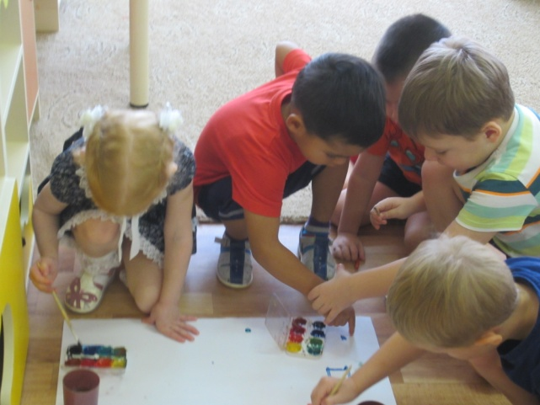
Условием того, что дошкольники осознают необходимость договора (самостоятельно решат договориться и скажут об этом), а также реально договорится между собой в процессе деятельности, является предварительная работа взрослого. Она должна акцентировать важность договора пары для того, чтобы цель совместной деятельности была достигнута, побуждать пару детей к договору.

Slide 8
Соответственно, в рамках третьего этапа развивающей работы с детьми - целесообразно выделить два подпункта. Первый условно можно назвать как договор пары по побуждению взрослого. Методический контур его состоит в следующем. Перед группой детей ставится общая цель. Например сделать какой-то макет. Для этого воспитанники разбиваются на пары, и каждая пара делает свои элементы, которые затем составят общую картину (макет, композицию) Дети выбирают группу предметов и приступают к работе. В зависимости от достигнутого социально – коммуникатив-ного уровня развития детей педагог либо говорит каждой паре, что им надо договориться о том, кто, что и как будет делать, либо задает вопрос, о чем им надо договориться, чтобы успешно выполнить работу. При этом контролирует, чтобы последовательно прозвучали ответы на вопросы "Кто?", "Что?", и "Как?"

Slide 9
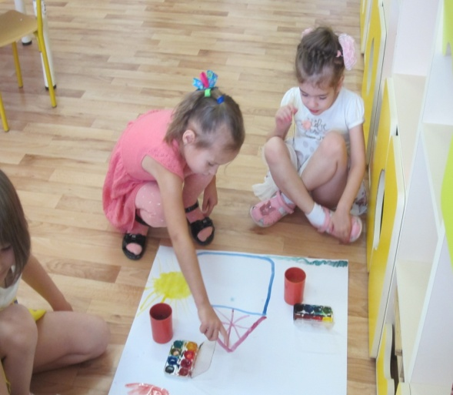
После того как все пары участников завершат работу, педагог помещает изготовленные предметы на общую картину, эмоционально, позитивно оценивает результат и задает каждой паре детей вопросы о чем они договорились, понравилось ли им работать вместе и т. д. Полученная общая картина оценивается как красивая, оригинальная, подчеркивается, что она сделана так успешно и быстро благодаря результативной и быстрой работе пар детей и тому , что участники договорились о том, кто, что и как будет делать.

Slide 10
Второй подпункт условно может быть назван самостоятельным осознанным договором пары детей. Методический контур занятия состоит в следующем. После содержательного введения в ситуацию детям показывают предметы, которые составляют пару: похожие или одинаковы по каким-то параметрам, но различающиеся по одному признаку (например, варежки, сапожки). Могут быть и предметы, которые в большинстве случаев одинаковы (например, чашки, тарелки из сервиза). Пары детей получают задание изготовить (сделать аппликацию из предложенных элементов, раскрасить заготовку и т. д.) два предмета так, чтобы они составили пару, были похожи, например, цветом и узором, а отличались только одним признаком: например, тем, что один сапожок надевают на правую. другой - на левую ногу.

Slide 11
После выполнения задания воспитанники приглашаются в общий круг. Каждая пара детей показывает свои изделия. отвечает на вопросы: - Составляют ли эти предметы пару? - Если да, то расскажите, что вы сделали, чтобы они получились одной пары. - Если нет, объясните, почему они не составляют пару. В большинстве случаев можно выделить две модели договора в паре "ведущий - ведомый": лидер (ведущий) начинает рисовать элемент, ведомый ждет, а затем повторяет элемент лидера; "паритетные отношения" дети договариваются, кто какой элемент рисует, затем каждый участник в паре повторяет элемент партнера, при этом они меняются либо карандашами, либо заготовками.

Slide 12
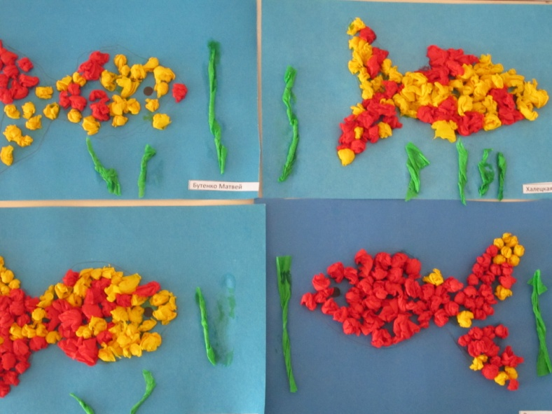
Если все пары детей договорились, то изделия вывешиваются на один стенд и педагог заключает, что они получились парными, т. е. похожими цветом, узором благодаря тому, что участники каждой пары договорились о том, кто, что и как будет рисовать. Педагог может задать вопрос: "Чему мы научились на занятии?" , побуждая тем самым детей к выводу о том, что они "научились договариваться" Если нашлись участники, которые не договорились и изготовили непарные, разные изделия, то после обсуждения в общем кругу все пары получают задания еще раз сделать такие же изделия, но уже другого цвета и узора. Далее изделия демонстрируются в общем кругу и вывешиваются на стенд.

Slide 13
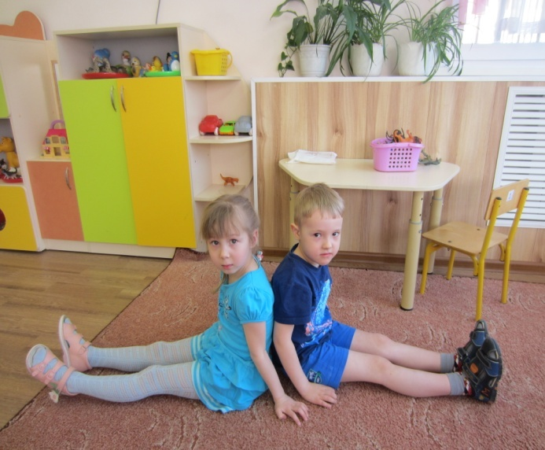
ТОЛЬКО ВМЕСТЕ Цели: В ходе этой игры участники получают возможность почувствовать то же, что и их партнер. Для этого им необходимо настроиться друг на друга. - Разбейтесь на пары и встаньте, пожалуйста, спина к спине. Сможете ли вы медленно-медленно, не отрывая своей спины от спины партнера, сесть на пол? А теперь сможете ли вы точно также встать? Постарайтесь определить, с какой силой вам нужно опираться на спину своего партнера, чтобы обоим было удобно двигаться… А сейчас поменяйтесь партнёрами… Обсуждение: С кем вставать и садиться было легче всего? Что было самым трудным в этом упражнении?

Slide 14
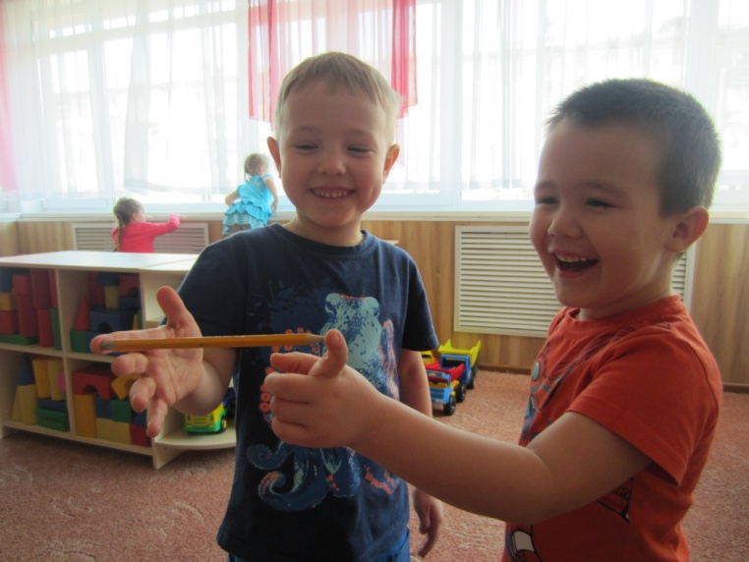
ПРОНЕСИ КАРАНДАШ Цель: развитие коммуникативных навыков. - Выберите себе пару и по очереди вместе со своей парой встаньте у черты, где лежит карандаш. Ваша задача — взять этот карандаш с двух сторон так, чтобы каждый из вас касался его кончика только указательным пальцем, пронести его до конца комнаты и вернуться обратно. Обсуждение: Что с вами происходило? Если не получилось, то почему?

